Slide 1
“Волгоградская государственная академия физической культуры”
Биомеханическое исследование техники выполнения cтартовых движений высококвалифицированными спортсменами в плавании
Работу выполнил Сучков Богдан Игоревич
студент 205 группы ФГБОУ ВО «ВГАФК»
Научные руководители:
Лущик И.В., доцент кафедры ТиТФКиС ФГБОУ ВО «ВГАФК» Абдрахманова И.В., доцент кафедры ТиТФКиС ФГБОУ ВО «ВГАФК»

Slide 2
Актуальность
в тренировочном процессе пловца недостаточно эффективных средств, способствующих совершенствованию стартового прыжка
большие объемы и интенсивность тренировочного процесса не оставляют места для стартовой подготовки пловцов
отсутствие должного внимания стартовым движениям приводит к тому, что на тренировках спортсмены проплывают даже соревновательную дистанцию не со старта
Cтартовая подготовка остается одной из проблем современного спортивного плавания
I
II
III

Slide 3
ц
ЕЛЬ
ИССЛЕДОВАНИЯ
Определить эффективные элементы техники выполнения старта пловцов супер спринтеров на современном этапе развития плавания
ЕТОДЫ
ИССЛЕДОВАНИЯ
В работе использовались следующие методы:
м
анализ специальной научно-методической литературы
Методы математическо статистики
Метод наблюдения

Slide 4
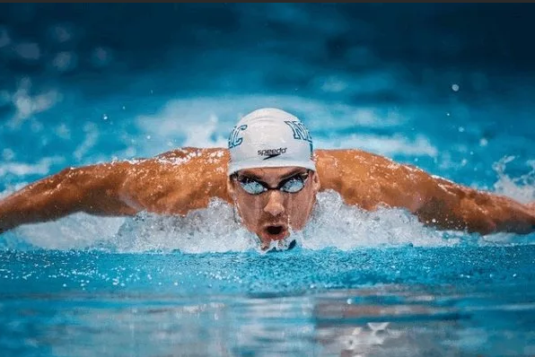
Введение
Плавание
один из наиболее массовых и популярных видов спорта
включает шесть дисциплин
Вольный стиль
брасс
на спине
баттерфляй
комплексное
эстафета

Slide 5
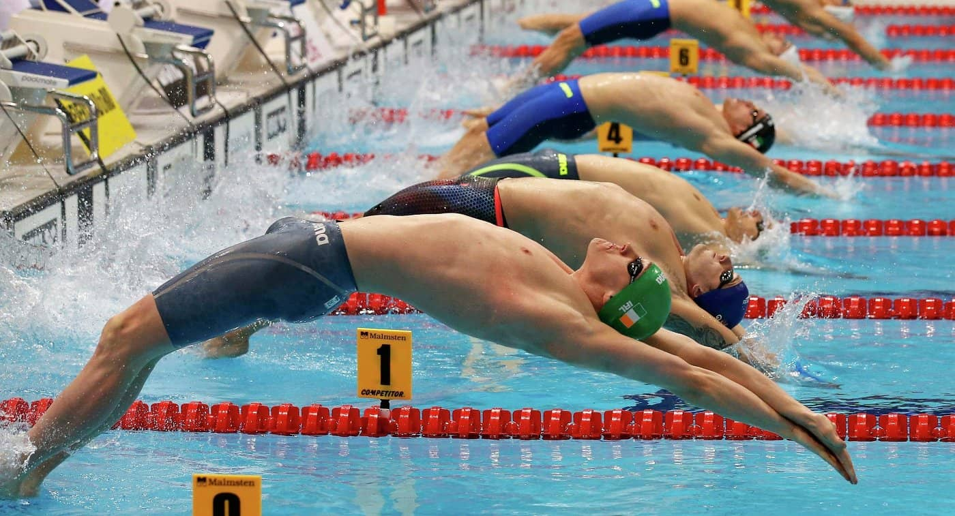
Старт пловца
Хорошо выполненный старт
Старт
приносит выйгрыш
момент, когда у пловца за счет сильного прыжка (толчка) достигается самая высокая скорость за всю дистанцию
До 0,5 с

Slide 6
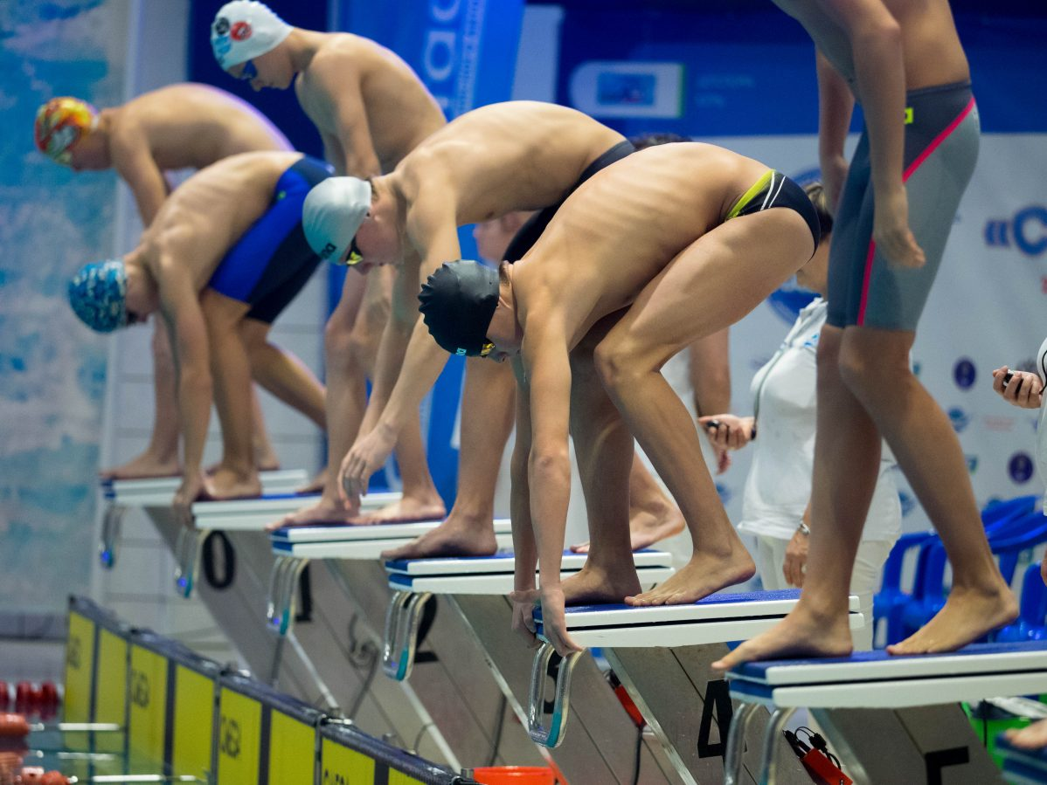
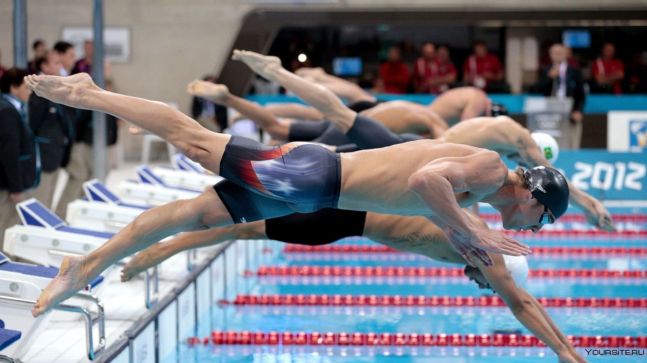
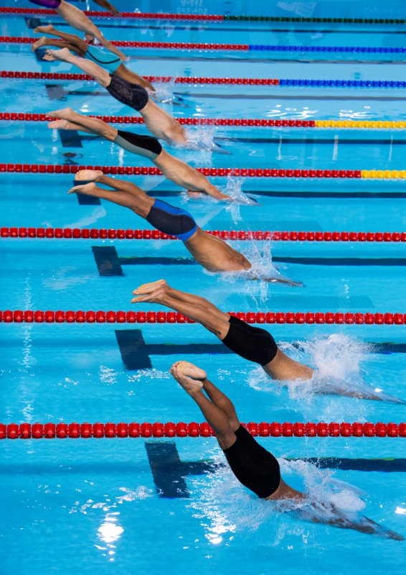
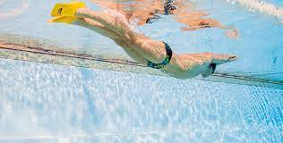
Фазы старта пловца
Фазы старта пловца
ПОДСЕД И ОТТАЛКИВАНИЕ С МАХОМ РУКАМИ
ПОЛЕТ
ВХОД В ВОДУ И СКОЛЬЖЕНИЕ
ВЫХОД НА ПОВЕРХНОСТЬ

Slide 7
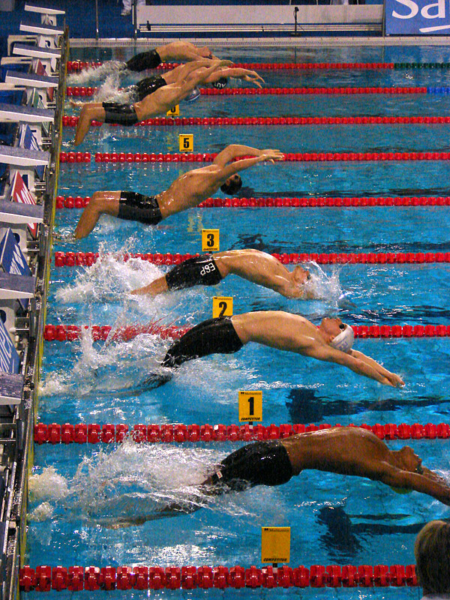
Подсед и отталкивание с махом руками
подсед
выполняется с движением туловищем и головой вперед-вверх
отталкивание
выполняется с махом руками
Длительность фазы 0,65-0,70 с
Расстояние 0,25-0,30 м

Slide 8
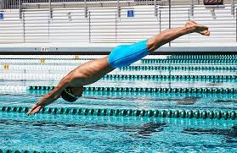
Полет
Пролет длится 0,35-0,40 с (до касания воды кистями рук)
Высококвалифицированным спортсменам удается пролететь по воздуху около 3,3 м
Длительность фазы 0,35-0,40 с
Расстояние 2-3,5 м

Slide 9
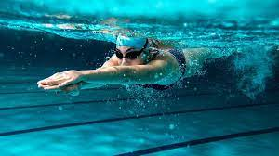
Вход в воду и скольжение
вход в воду
скольжение
Тело пловца погружается в воду
Тело пловца находится в неподвижном положении
Длительность фазы 0,25-0,30 с
Расстояние 2-3,5 м

Slide 10
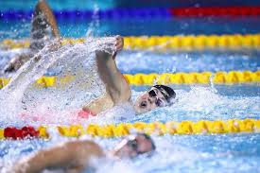
Выход на поверхность
осуществляется за счет гребков руками и ногами и длится до того момента, когда пловец оказывается в положении, характерном для начала первой обобщенной фазы техники плавания данным способом
Выход на поверхность
Длительность фазы 1,5-1,6 с
Расстояние 3,45 м

Slide 11
Фазовый анализ временных характеристик
Таблица № 1
Фазы: | Греб-старт (с) | Легкоатлетический-старт (с)
1. ПОДСЕД И ОТТАЛКИВАНИЕ С МАХОМ РУКАМИ. | 0.65±0.01 | 0.95 ± 0.01
2. ПОЛЕТ | 0.35 ± 0.012 | 0.38 ± 0.012
3. ВХОД В ВОДУ И СКОЛЬЖЕНИЕ | 0.25 ± 0.01 | 0.26 ± 0.01
4. ВЫХОД НА ПОВЕРХНОСТЬ | 1.5 ± 0.001 | 1.57 ± 0.001
Сумма | 2.75 ± 0.033 | 3.16 ± 0.033

Slide 12
Результаты таблицы 1
Результаты
Полученные при фазовом анализе свидетельствуют о том, что у высококвалифицированных пловцов спринтеров, общая продолжительность стартового прыжка увеличилась в среднем на 0,7с
длительность фазы полета
при греб-старте
в 3 фазе длительность
при греб-старте
составила 0,35с
составила 0,25с
при легкоатлетическом старте
при легкоатлетическом старте
составила 0,38с
составила 0,26с

Slide 13
Фазовый анализ пространственно- временных характеристик
Таблица № 2
Фазы: | Греб-старт (с) | Легкоатлетический-старт (с)
1. ПОДСЕД И ОТТАЛКИВАНИЕ С МАХОМ РУКАМИ. | 0.41 ± 0.002 | 0.38 ± 0.001
2. ПОЛЕТ | 3,15 ± 0.004 | 3,01 ± 0.0012
3. ВХОД В ВОДУ И СКОЛЬЖЕНИЕ | 2,35 ± 0.003 | 2,24 ± 0.001
4. ВЫХОД НА ПОВЕРХНОСТЬ | 2,10 ± 0.001 | 2,05 ± 0.001

Slide 14
Результаты 2 таблицы
Результаты
В ходе исследований установлены различия в пространственно-временных характеристиках исследуемой локомоции
Таким образом
Таким образом
свидетельствует, что при греб-старте скорость в первой фазе значительно выше, что способствует более быстрому продвижению во всех последующих фазах
в первой фазе при греб-старте скорость биозвеньев составила 0,41 м/с
в первой фазе при при легкоатлетическом старте - 0,38 м/с

Slide 15
Вывод
Как показал анализ научно-методической литературы, технические элементы при различных способах стартовых прыжков представлены в работах известных авторов без должного биомеханического обоснования
На сегодняшний день остается не решенной проблема анализа техники прыжков при разных стартовых позициях
Исследование элементов техники выполнения греб-старта и легкоатлетического старта в плавании с помощью видеокомпьютерного анализа позволило определить временные и пространственно-временные характеристики фаз старта
В дальнейшем планируется исследовать динамические характеристики элементов техники выполнения стартов высококвалифицированных пловцов спринтеров и на основании полученных результатов, разработать методические рекомендации по освоению современных стартов в супер спринте

Slide 16
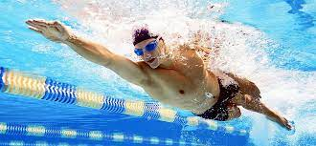
СПАСИБО ЗА ВНИМАНИЕ!

